Slide 1
Data Science in der industriellen Produktion
Wintersemester 2024

Slide 2


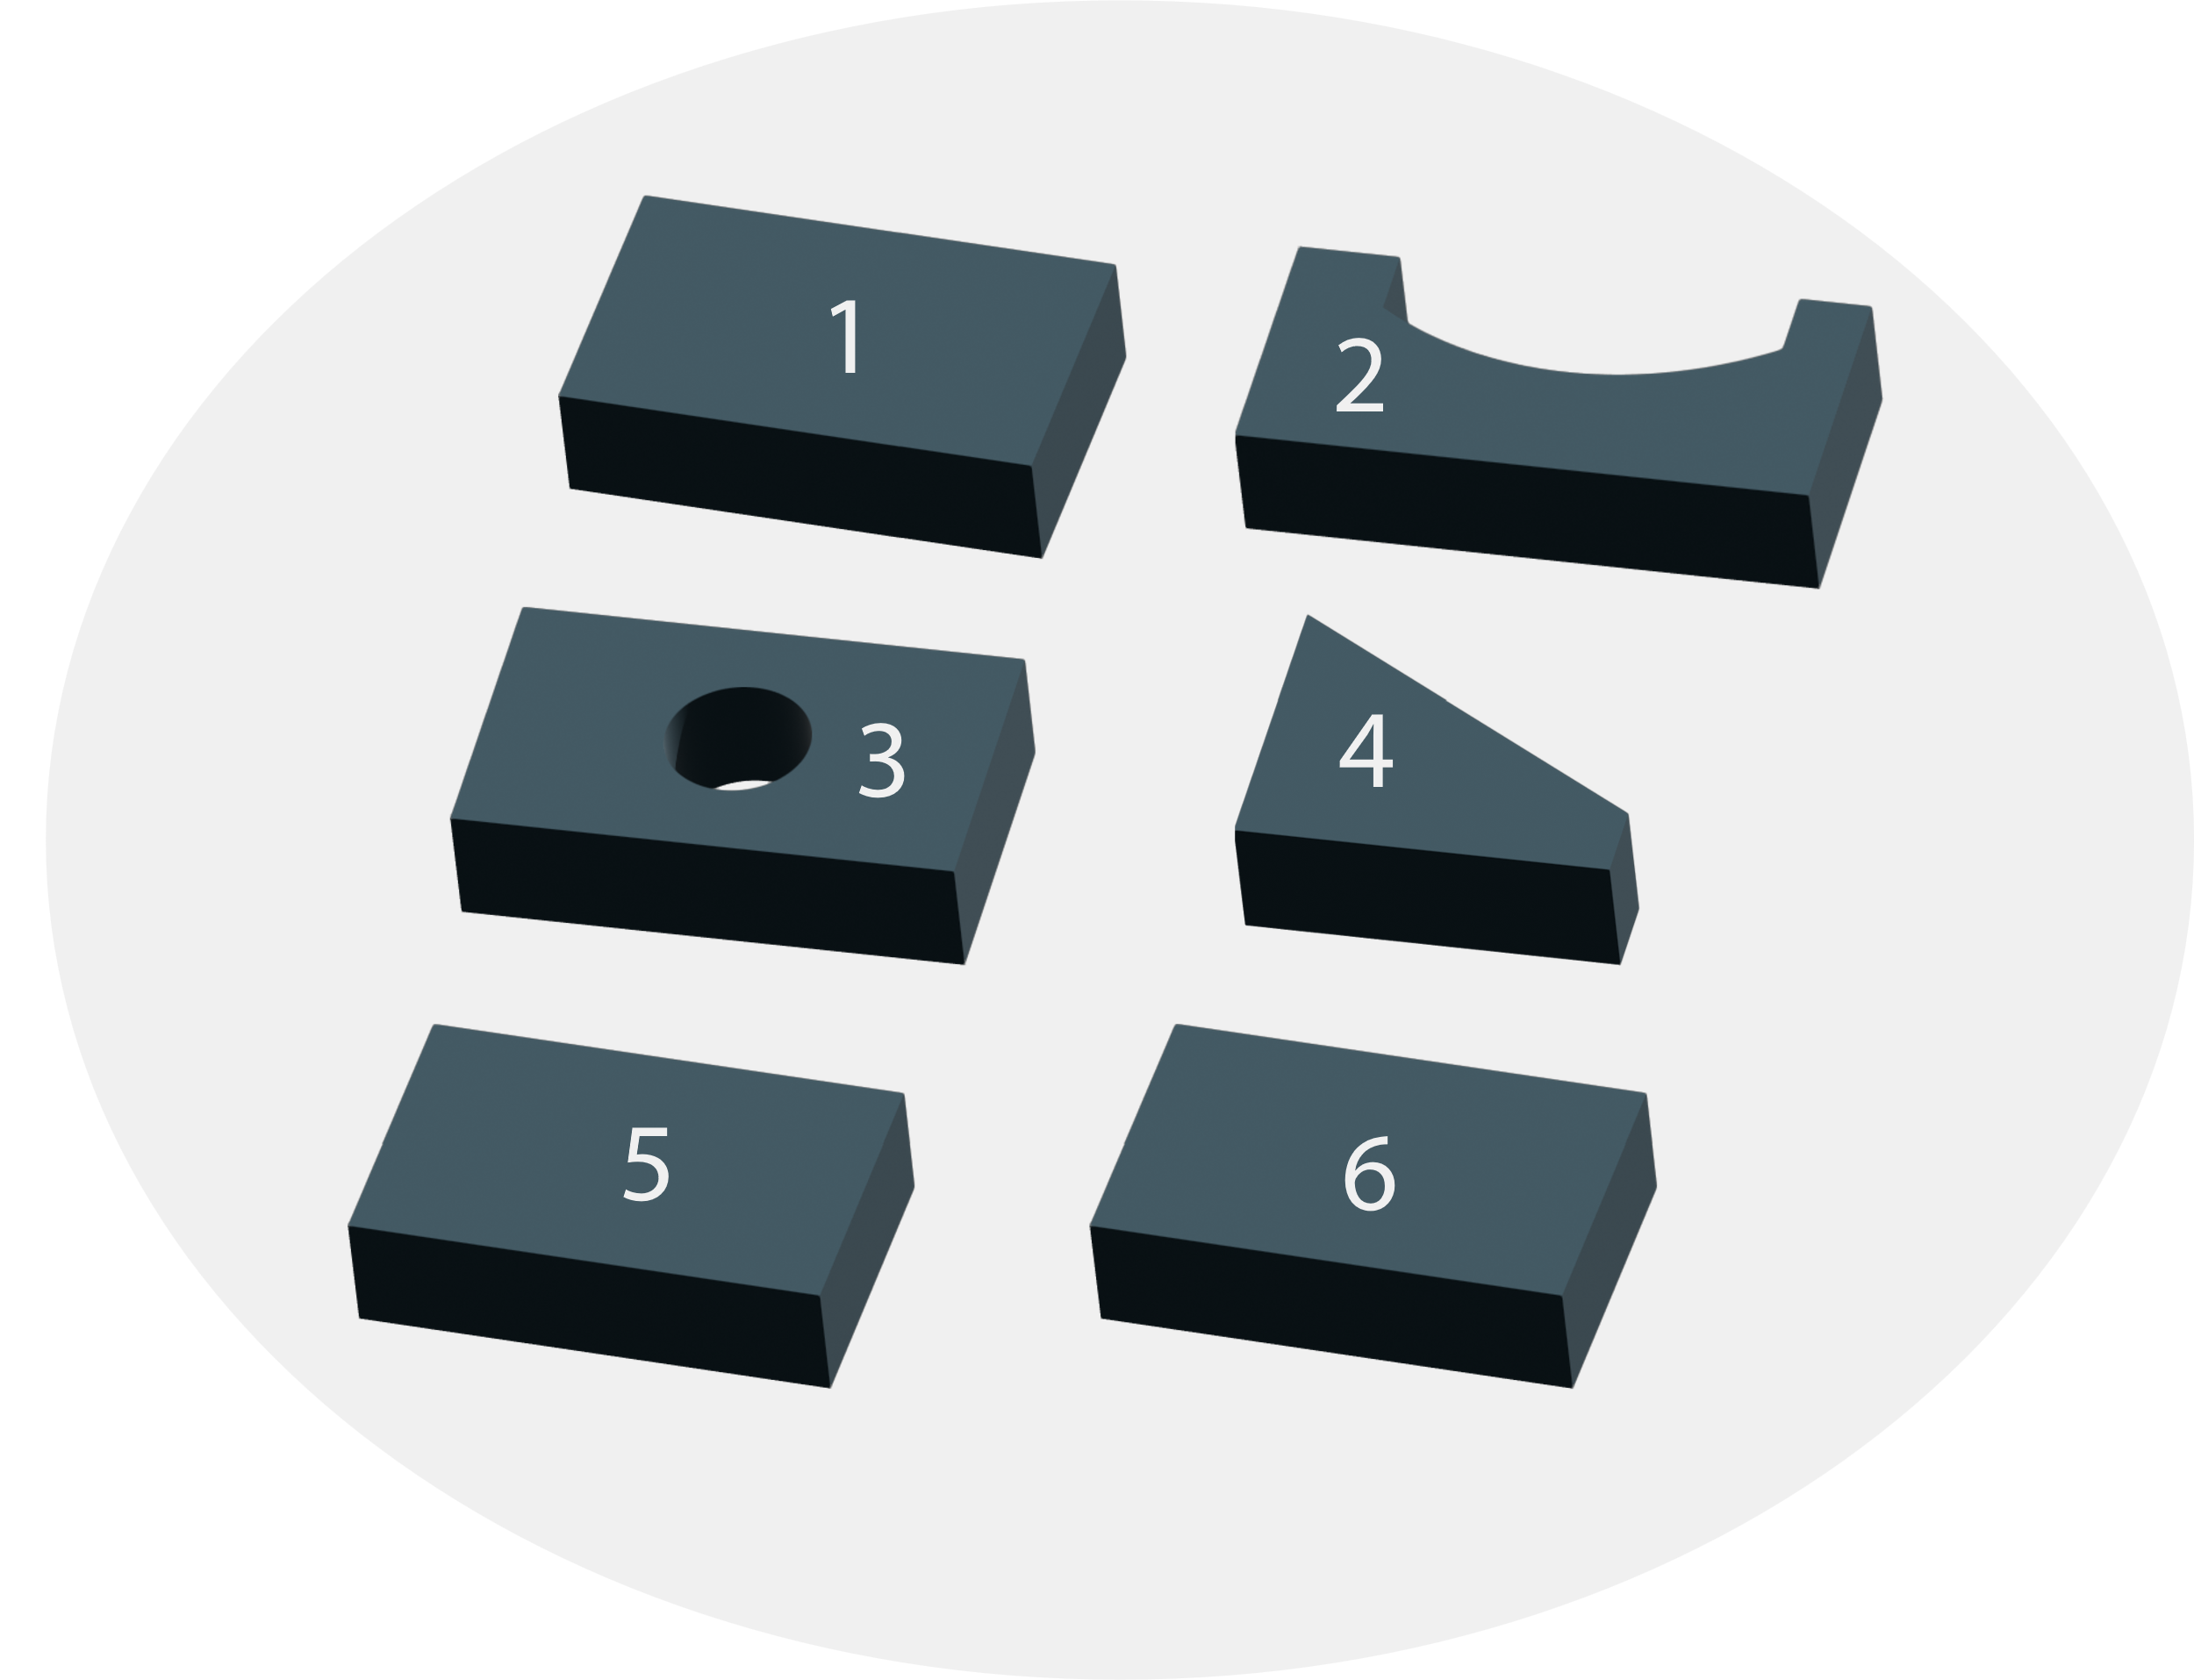
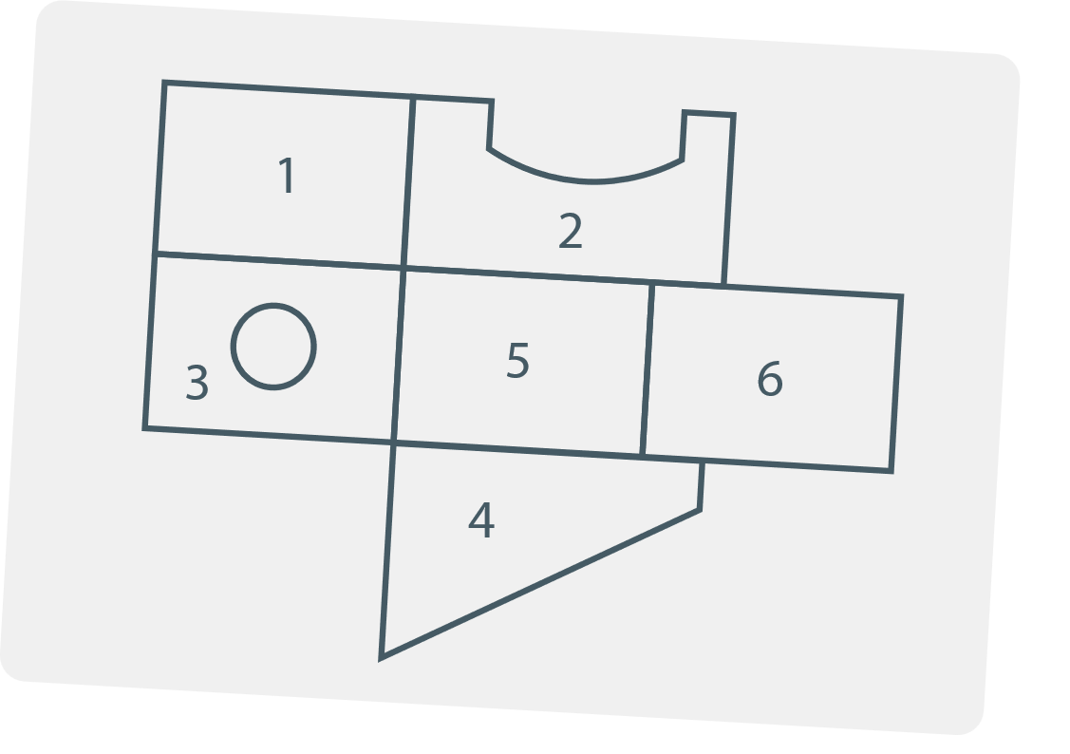
Introduction to the VISION-PRO project
1. Take component
2. Read number
3. Search corresponding number and place component
Page 1

Slide 3
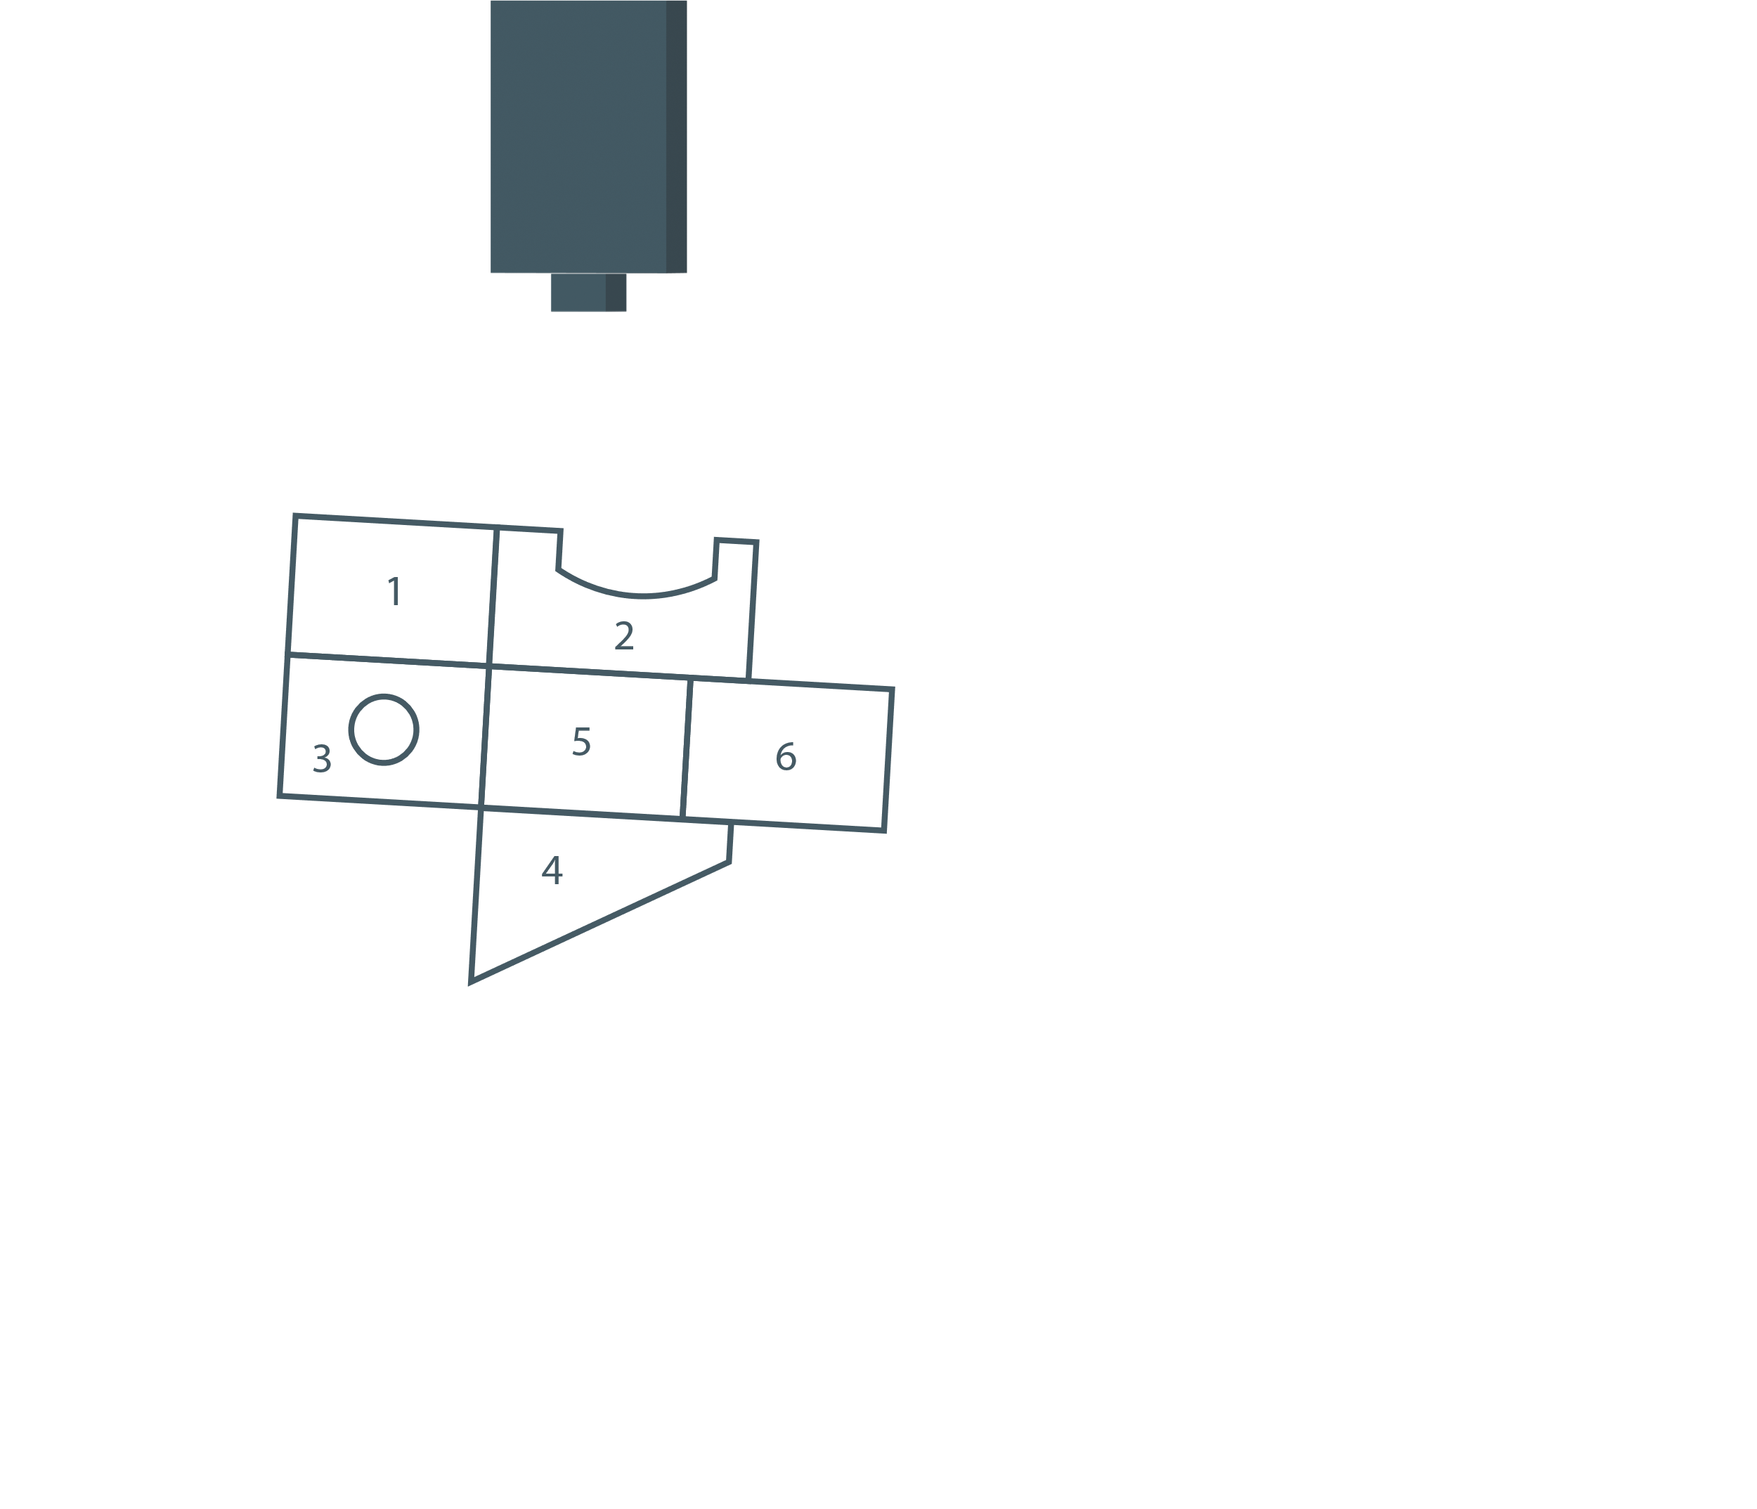
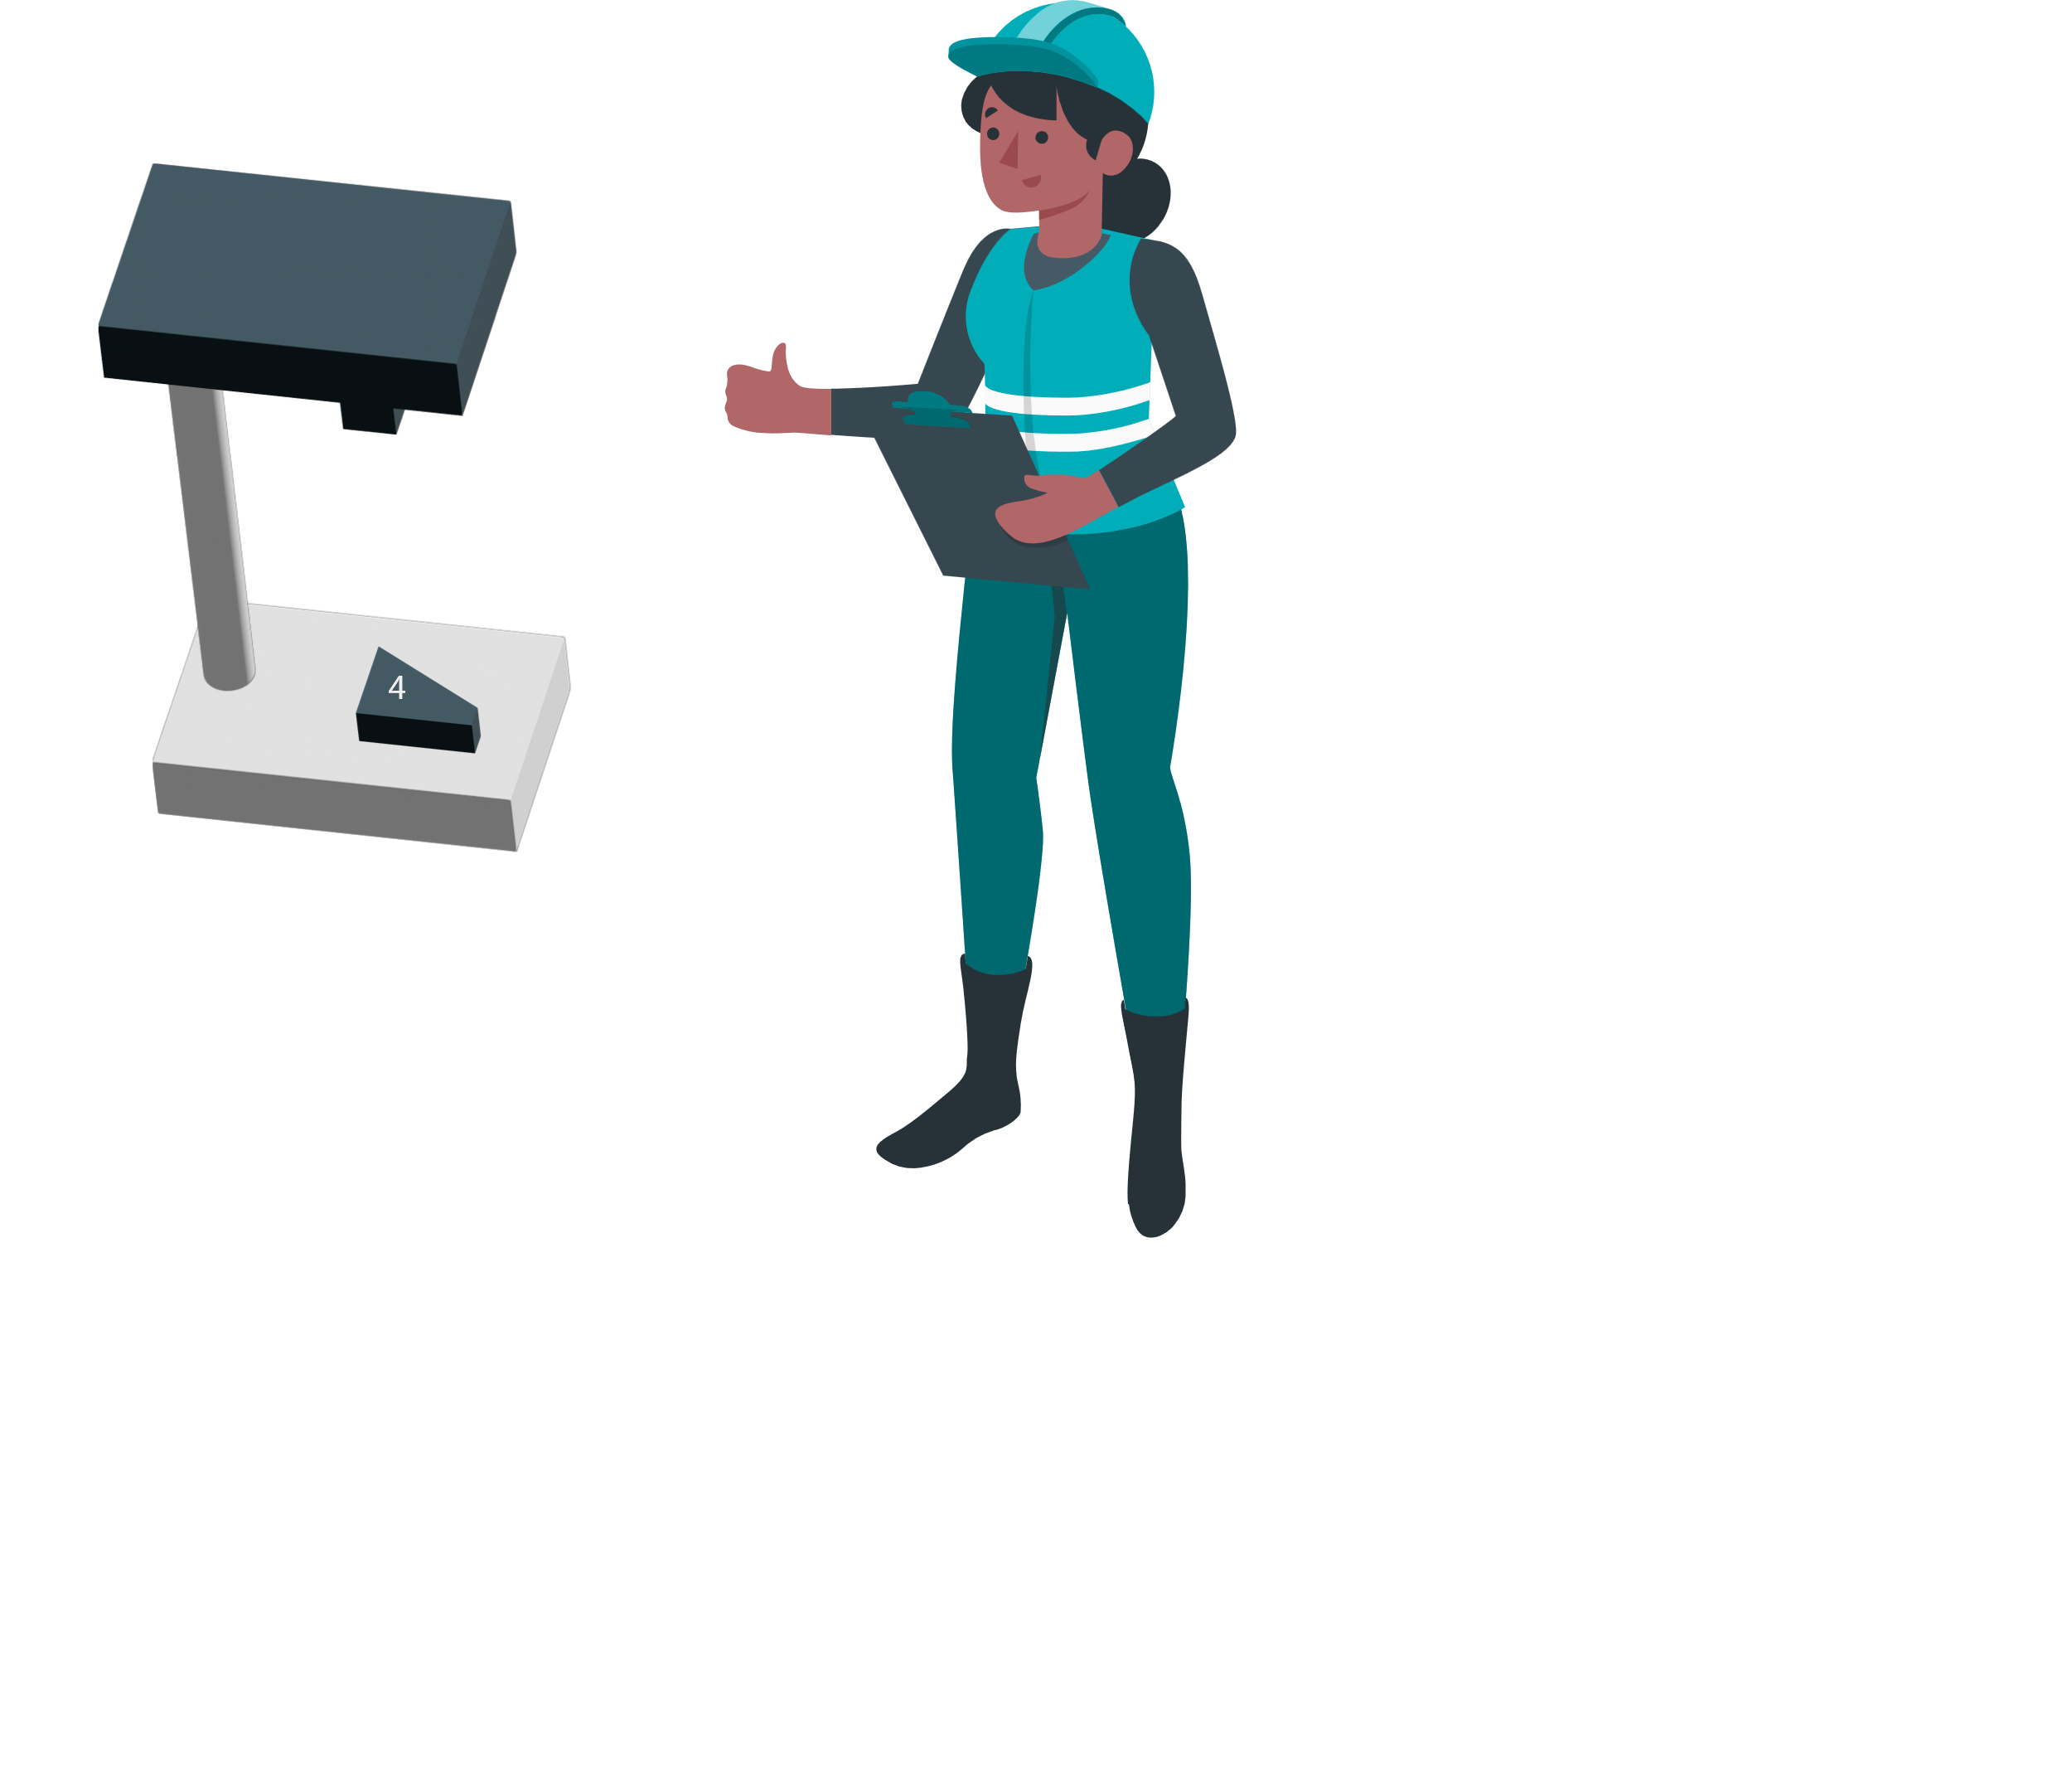
Introduction to the VISION-PRO project
Scanner
Projector
1. Take component
2. Scan component
3. Project ED, highlight position & place component
Page 2

Slide 4
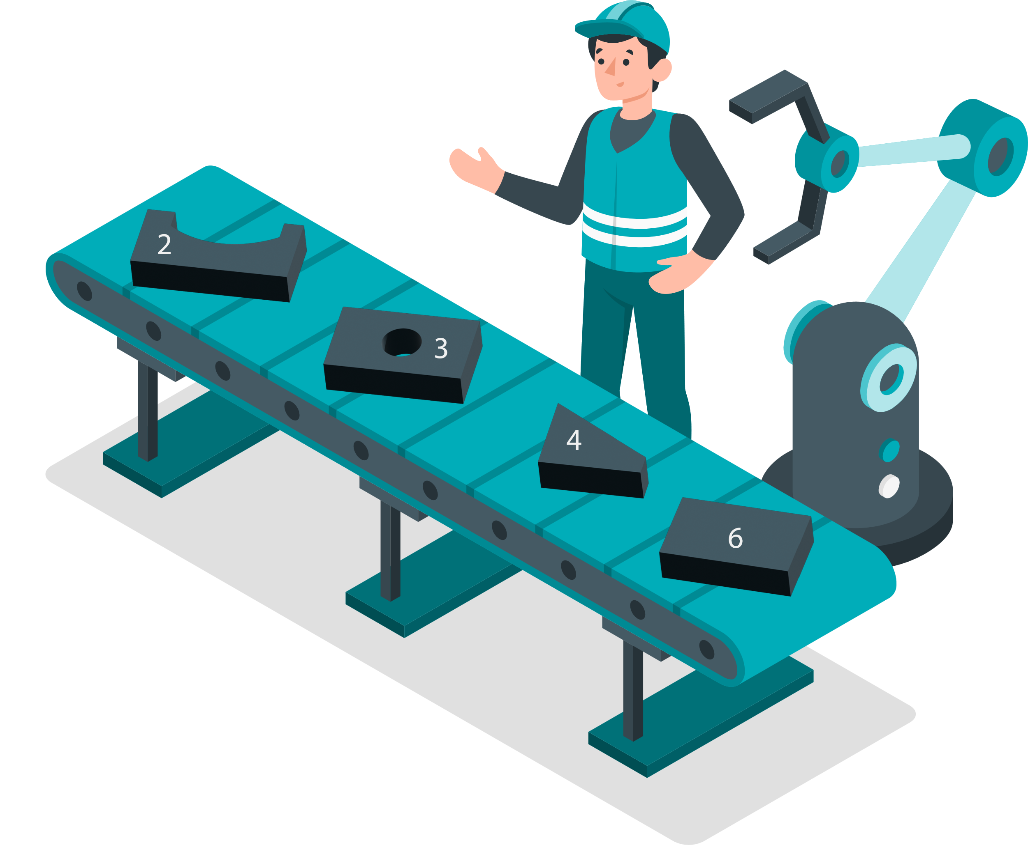
Introduction to the VISION-PRO project
Robot takes, analyzes and places component
Page 3

Slide 5
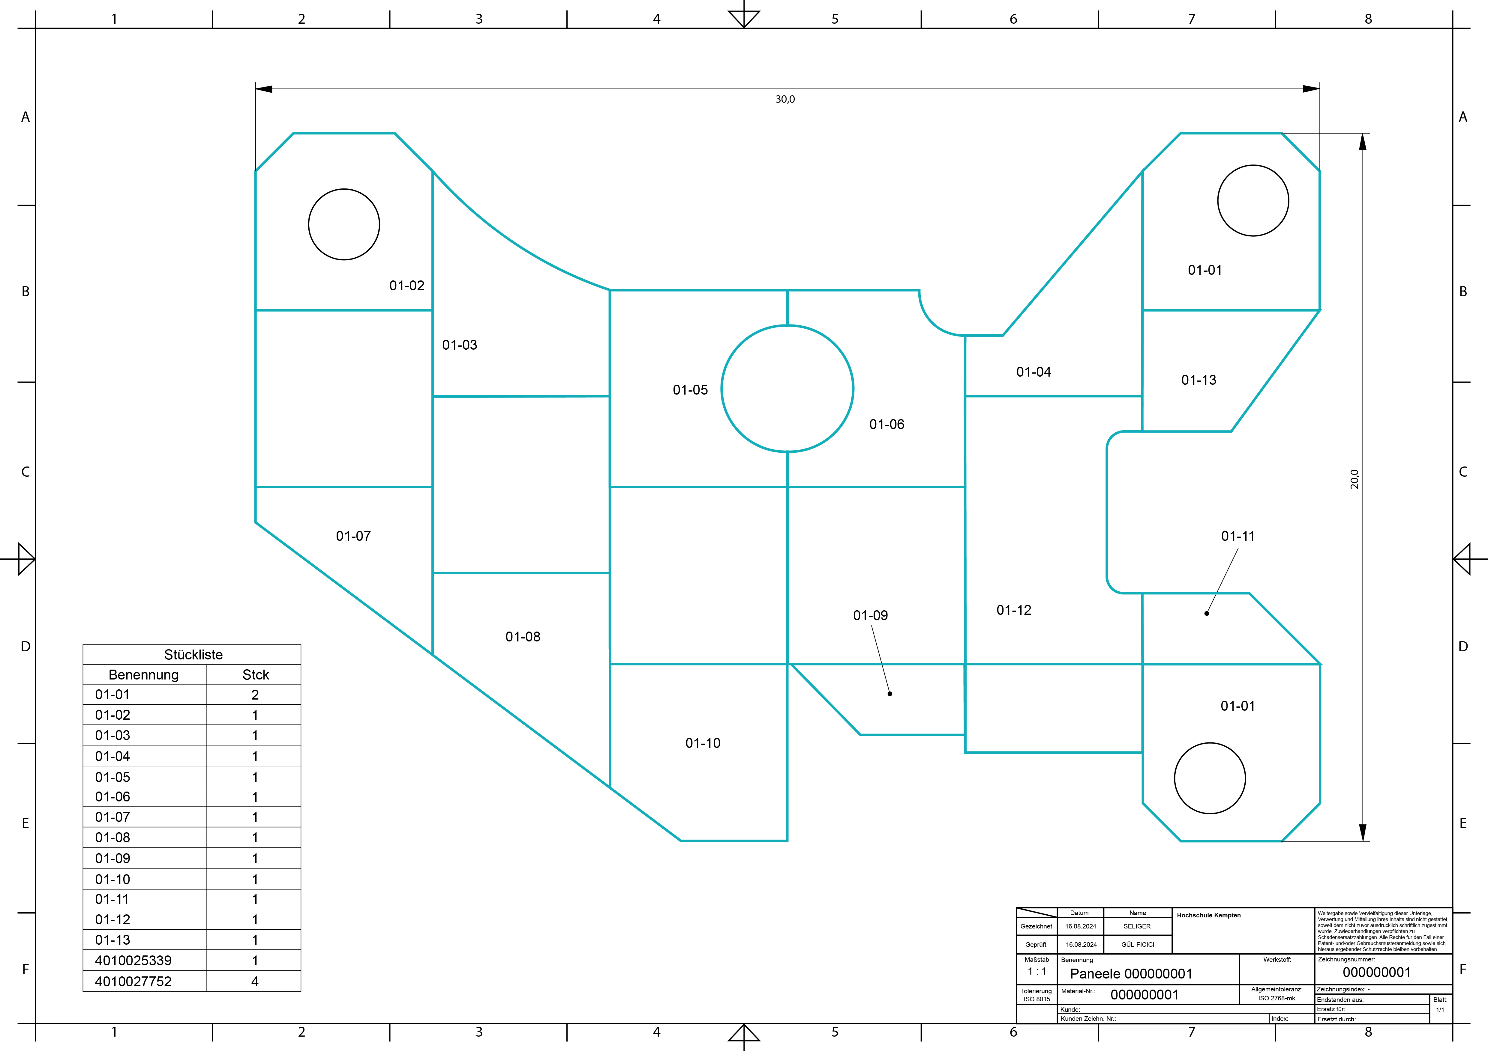
Synthetischer Plan
Page 4

Slide 6
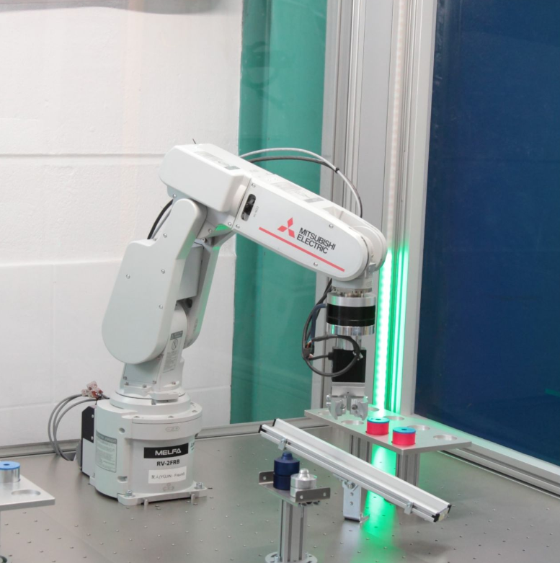
Mitsubishi Roboter
SPS-, RS232 oder TCP/IP Schnittstelle
Kinematikerfahrung
ROS (C++/Python) mit umfangreicheren Computer Vision und KI-Möglichkeiten oder CIROS Oberfläche (Koordinatenbasierte Steuerung)
Fokus auf Pick-and-Place mit Robotik, nicht auf Identifikation der Teile
Page 5
https://www.adiro.com/en/content/2024-08-26-Mitsubishi-ROS2-driver.php

Slide 7
Zusammenfassung
Ziel ist es, einen Roboter so zu programmieren, dass er in der Lage ist, die Synthetische Zeichnung im Pick-and-Place-Prozess zu legen
Am Ende soll neben dem Code eine Entwickler-Doku abgegeben werden als Projektbericht
Selbstständige Projektorganisation ist wichtig
Regelmäßige Meetings für Fragen und zur Präsentation des Fortschritts sind geplant
Zu Beginn wird es eine Einführung im Robotik-Labor geben, danach kann zu abgesprochenen Zeiten am Roboter gearbeitet werden
Page 5

